Slide 1
ギルバート乗算回路における 新構成の提案
B4 小島光

Slide 2
目次

Slide 3
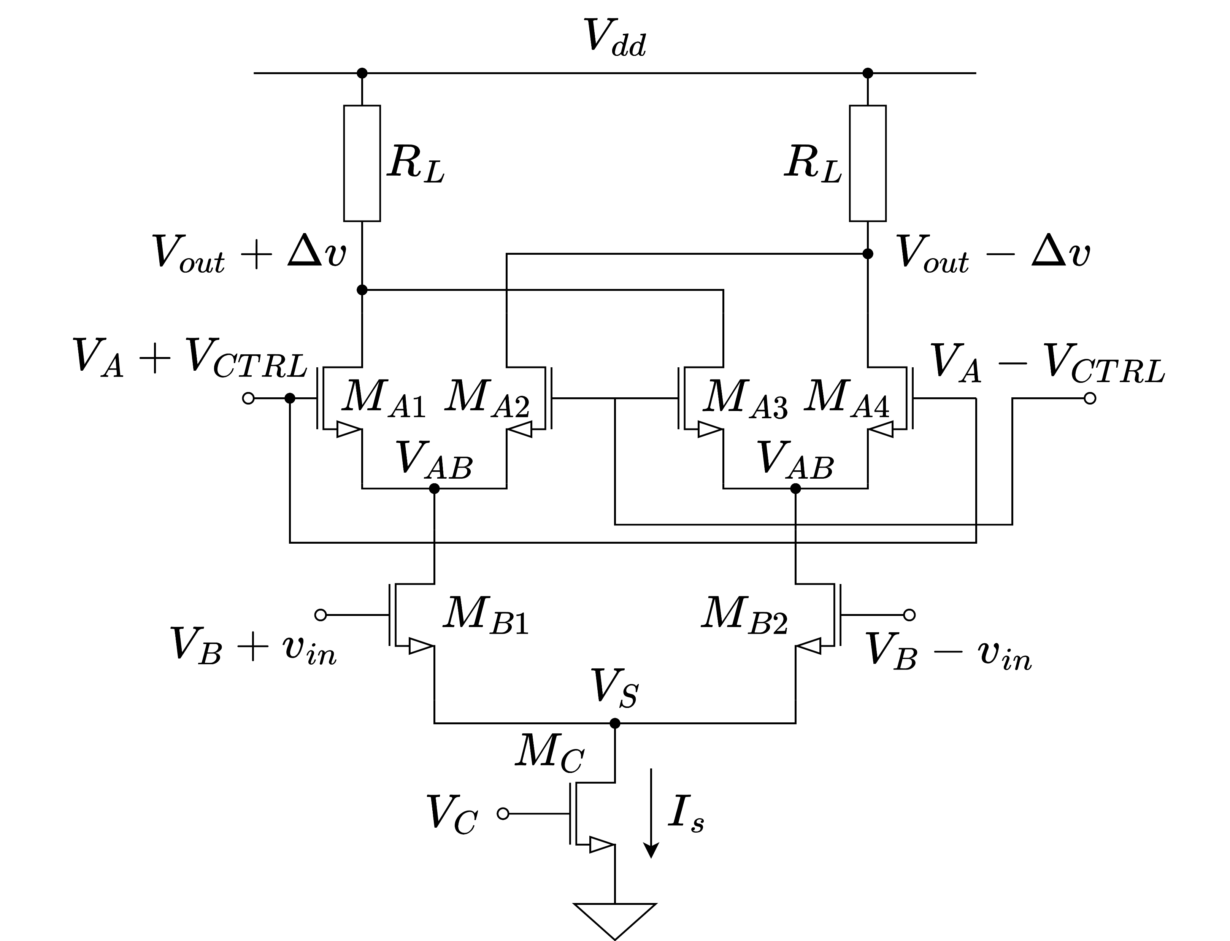
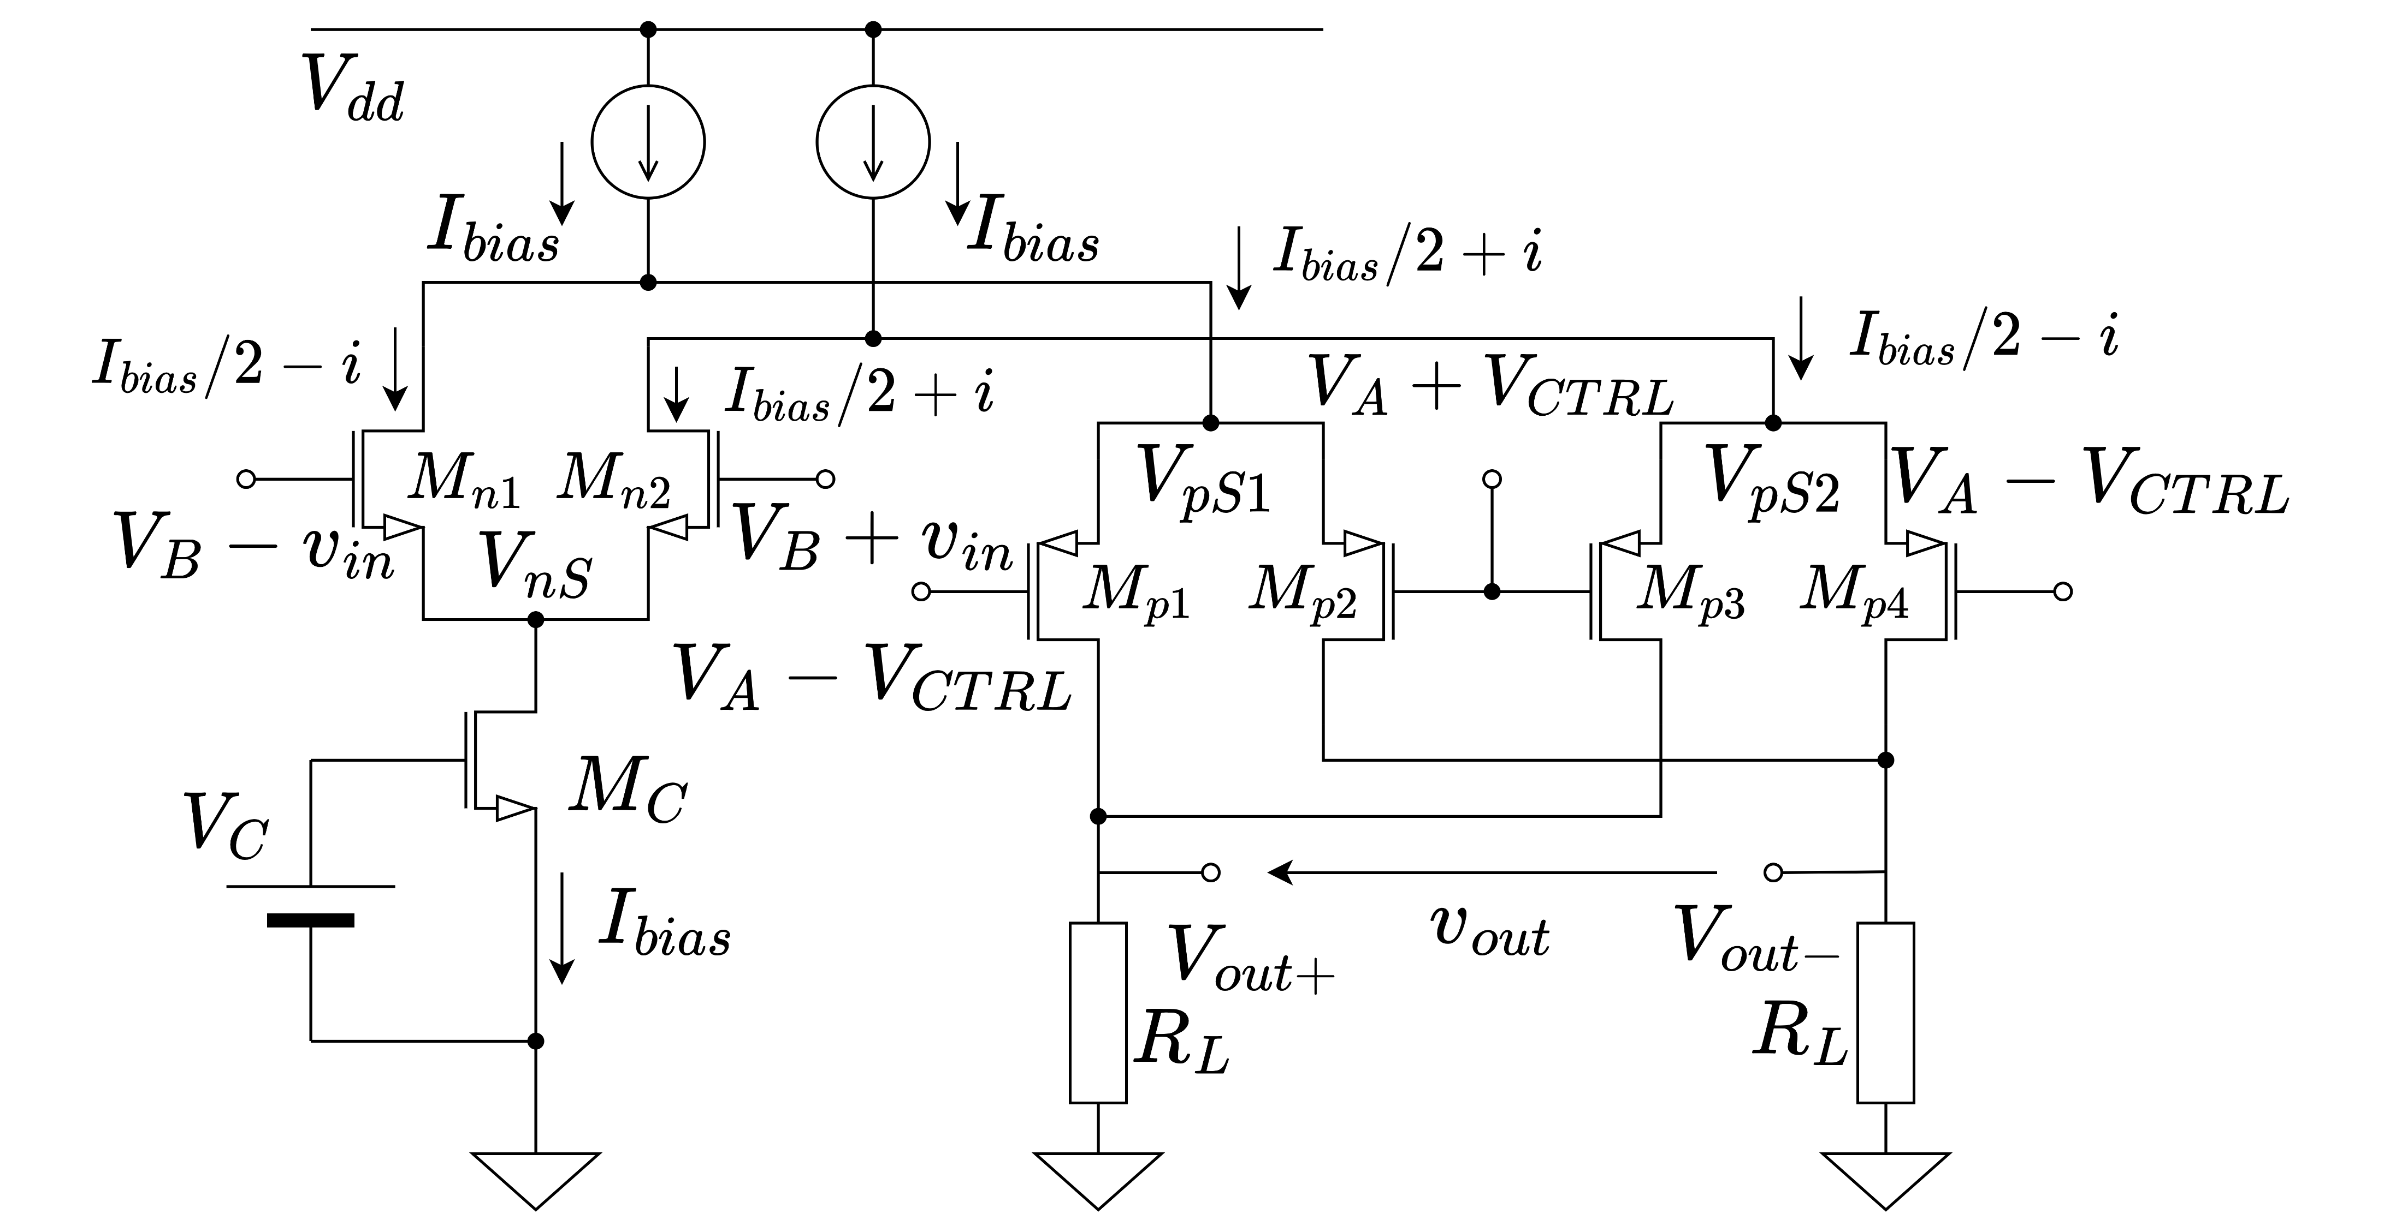
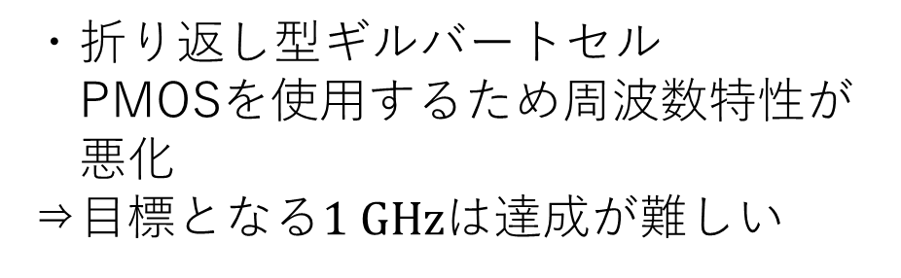
背景
・従来型のギルバートセル
MOS3段積と出力で分けあう
⇒積和を行うとS/N比が小さく
なることが考えられる。
・折り返し型ギルバートセル
PMOSを使用するため周波数特性が
悪化
⇒目標となる$1 GHz$は達成が難しい

Slide 4
目的
PMOSを使用せずに折り返しを行えば周波数特性を犠牲にせずに出力範囲を広げられるのではないか？
今回はこの少し手を加えた構成について検討する。

Slide 5
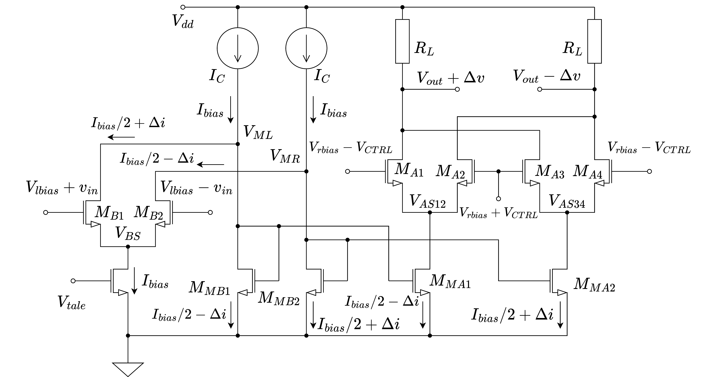
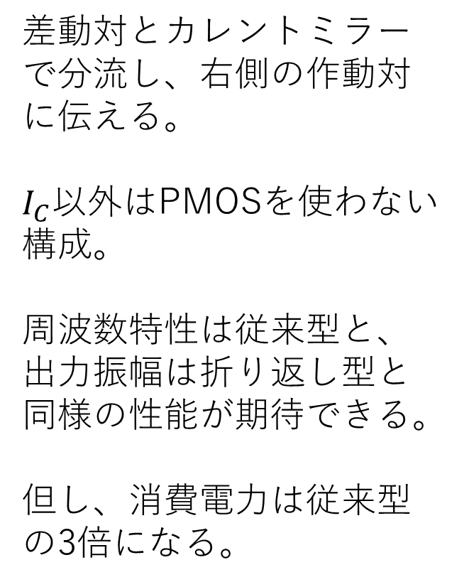
提案する構成
差動対とカレントミラーで分流し、右側の作動対に伝える。
$I_{C}$以外はPMOSを使わない構成。
周波数特性は従来型と、出力振幅は折り返し型と同様の性能が期待できる。
但し、消費電力は従来型の3倍になる。

